Slide 1

Электронная ветеринарная сертификация.
ФГИС «Меркурий»
Киров-2017 год

Slide 2
Правовой статус
Федеральный закон Российской Федерации от 13.07.2015 № 243-ФЗ «О внесении изменений в Закон РФ «О ветеринарии» и отдельные законодательные акты Российской Федерации»
Приказы Минсельхоза России от 18.12.2015 № 648, № 647, № 646 Об определении перечней подконтрольной продукции, на которую имеют право проводить оформление ветеринарных сопроводительных документов ветеринарные специалисты, а также участники оборота подконтрольной продукции
Приказ Минсельхоза России от 27.12.2016 № 589 «Об утверждении ветеринарных правил организации работы по оформлению ВСД, порядка оформления ВСД в электронном виде и порядка оформления ВСД на бумажных носителях»
Постановление Правительства РФ от 07.11.2016 № 1140 «О порядке создания, развития и эксплуатации Федеральной государственной информационной системы в области ветеринарии»
Постановление Правительства РФ от 07.11.2016 № 1145 «Об утверждении Правил аттестации специалистов в области ветеринарии»
Приказ Минсельхоза России от 03.05.2017 № 212 «Об утверждении формы заявления об аттестации специалистов в области ветеринарии и порядка проведения проверки знаний специалистами в области ветеринарии актов, регламентирующих вопросы осуществления ветеринарной сертификации»

Slide 3
Федеральный закон Российской Федерации от 13.07.2015 № 243-ФЗ «О внесении изменений в Закон РФ «О ветеринарии» и отдельные законодательные акты Российской Федерации»
* С 01.01.2018 оформление ветеринарных сопроводительных документов будет производиться только в электронной форме.
* С 01.01.2018 будет расширен перечень продукции, на которую необходимо оформлять ВСД (готовая молочная продукция, готовые или консервированные продукты из мяса, мясных субпродуктов, рыбы, макаронные изделия с мясной или рыбной начинкой, супы и бульоны готовые и пр.).
До 01.01.2018 оформление ветеринарных сопроводительных документов на подконтрольные товары, на которые до дня вступления в силу настоящего Федерального закона ветеринарные сопроводительные документы не оформлялись, не производится или производится в электронной форме по желанию собственника этих подконтрольных товаров.
До 01.01.2018 оформление ветеринарных сопроводительных документов может производиться как на бумажном носителе, так и в электронном виде

Slide 4
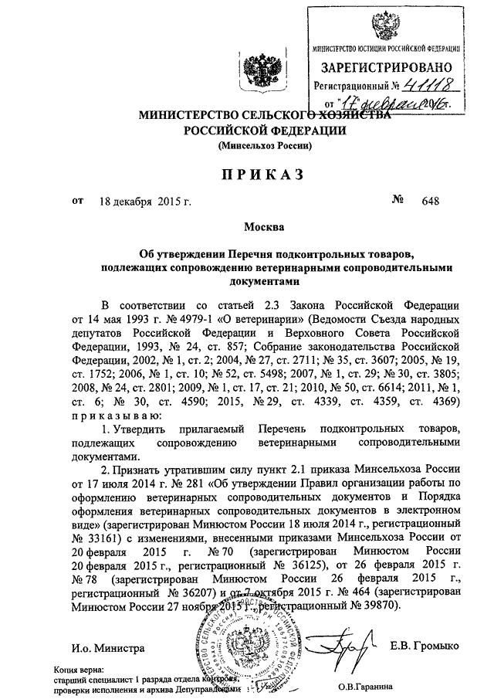
Приказ Минсельхоза России от 18.12.2015 № 648 «Об утверждении Перечня подконтрольных товаров, подлежащих сопровождению ветеринарными сопроводительными документами»

Slide 5
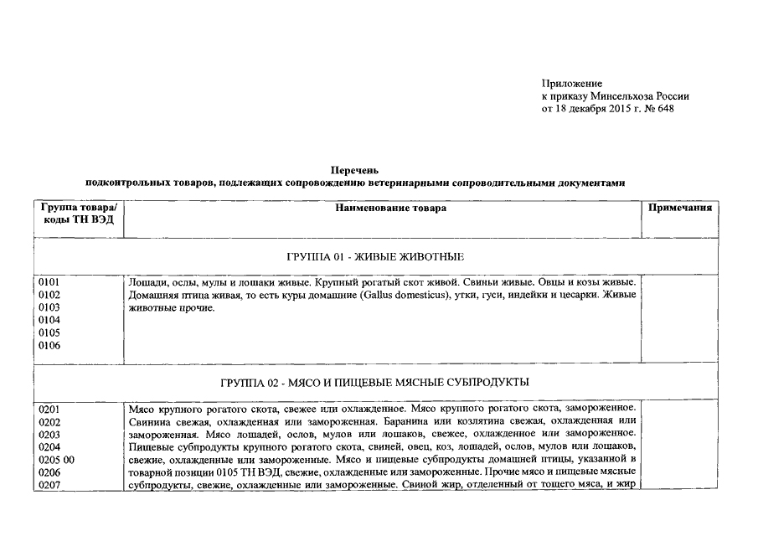
Приказ Минсельхоза России от 18.12.2015 № 648 «Об утверждении Перечня подконтрольных товаров, подлежащих сопровождению ветеринарными сопроводительными документами»

Slide 6
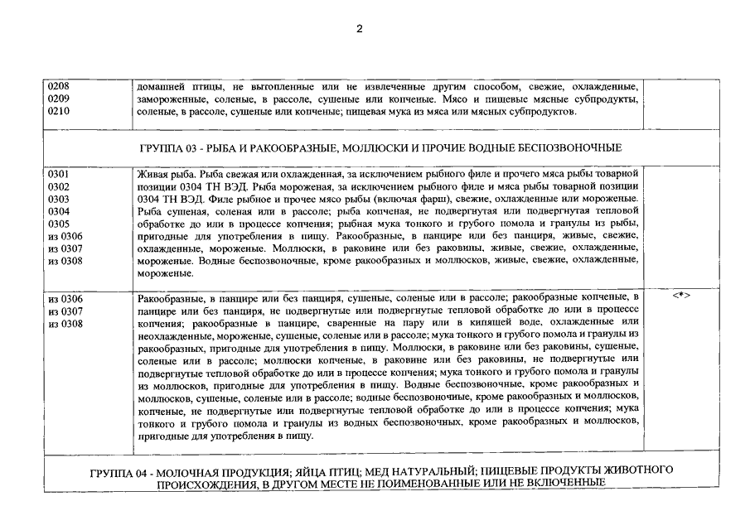

Slide 7
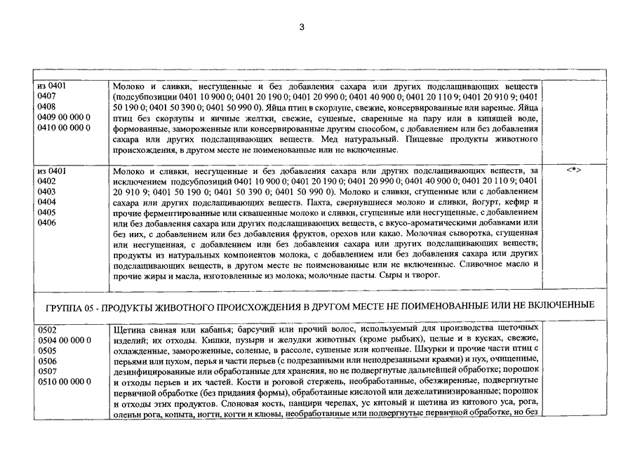

Slide 8
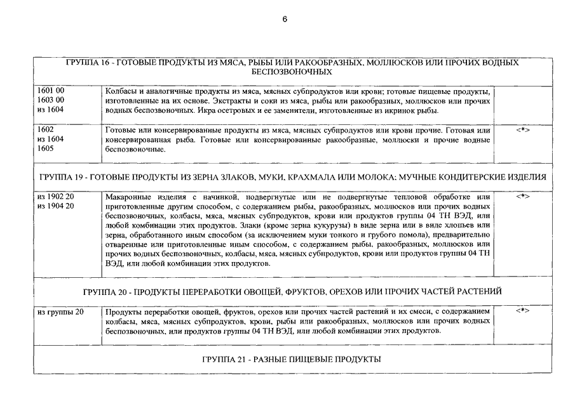

Slide 9
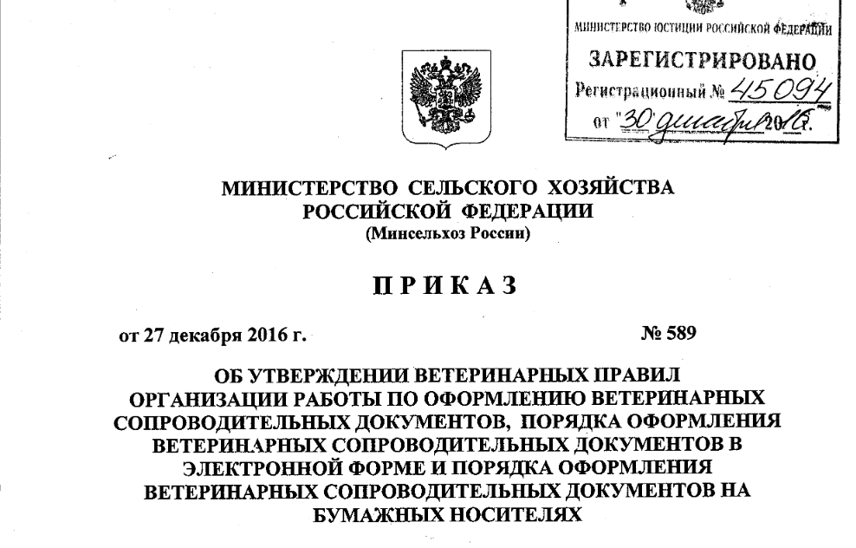
Приказ Минсельхоза России от 27.12.2016 № 589 «Об утверждении Ветеринарных правил организации работы по оформлению ветеринарных сопроводительных документов, Порядка оформления ветеринарных сопроводительных документов в электронной форме и Порядка оформления ветеринарных сопроводительных документов на бумажных носителях»

Slide 10
Оформление ветеринарных сопроводительных документов (ВСД) осуществляется при:
- производстве партии подконтрольного товара;
- перемещении (перевозке) подконтрольного товара;
- переходе права собственности на подконтрольный товар
(за исключением передачи (реализации) подконтрольного
товара покупателю для личного или другого использования,
не связанного с предпринимательской деятельностью)
ВСД оформляются и (или) выдаются в течение 1 рабочего дня

Slide 11

Оформление ВСД могут осуществлять:
Уполномоченные лица органов и учреждений, входящих в систему Государственной ветеринарной службы - на подконтрольные товары, включенные в Перечень, утвержденный приказом Минсельхоза России № 648 от 18.12.2015

Slide 12
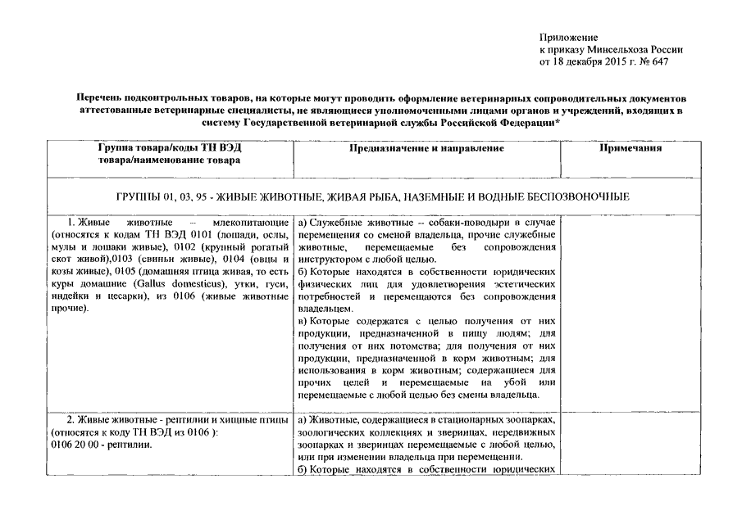
Аттестованные ветеринарные специалисты, не являющиеся уполномоченными лицами органов и учреждений, входящих в систему Государственной ветеринарной службы - на подконтрольные товары, включенные в Перечень, утвержденный приказом Минсельхоза России № 647 от 18.12.2015

Slide 13
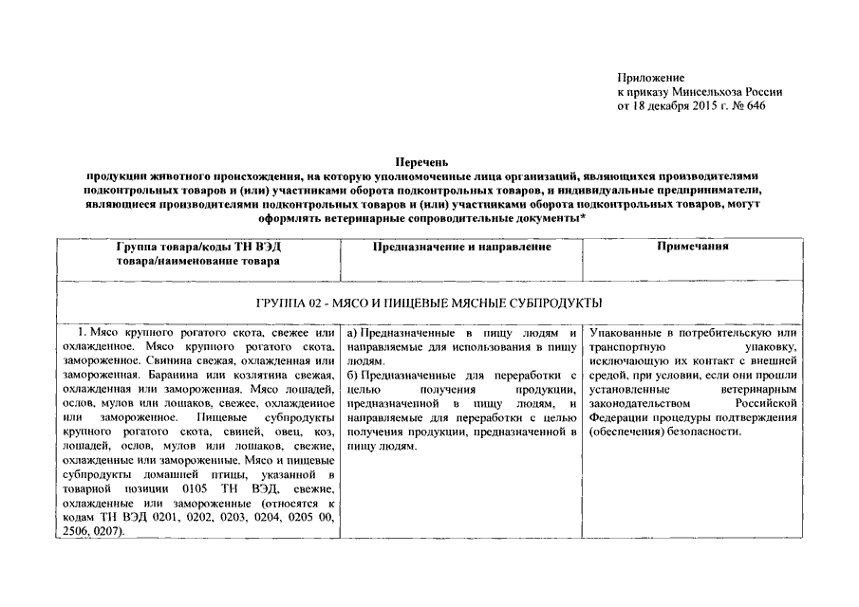
Уполномоченные лица организаций и индивидуальные предприниматели, являющиеся производителями подконтрольных товаров и (или) участниками оборота подконтрольных товаров - на товары, включенные в Перечень, утвержденный приказом Минсельхоза России № 646 от 18.12.2015

Slide 14
Постановление Правительства РФ от 09.11.2016 № 1145
«Об утверждении Правил аттестации специалистов в области ветеринарии»
Аттестация проводится аттестационной комиссией
Аттестация предусматривает:
- рассмотрение представленных заявителем Заявления и необходимых документов
- проверку знаний заявителем актов, регламентирую-щих вопросы осуществления ветеринарной сертификации, и практических навыков оформления ветеринарных сопроводительных документов
График аттестации: http://vetuprkirov.ru/

Slide 15

Оформление ветеринарных сопроводительных документов в электронной форме осуществляется с использованием Федеральной государственной информационной системы в области ветеринарии –
ВетИС
Постановление Правительства РФ от 07.11.2016 № 1140 «О порядке создания, развития и эксплуатации Федеральной государственной информационной системы в области ветеринарии»
Оператор информационной системы – Федеральная служба по ветеринарному и фитосанитарному надзору (Россельхознадзор)
Notes:
ВетИС обеспечивает единую информационную среду в области ветеринарии, ставя перед собой следующие задачи:
обеспечить полную прослеживаемость поднадзорной продукции;
качественно повысить защищенность потребителя;
обеспечить основы честной конкуренции в производстве и обороте поднадзорных грузов;
защитить производителя от коррупционных проявлений;
сделать полностью прозрачными и подконтрольными действия надзорных органов

Slide 16














Каталог сотрудников
Генератор писем и указаний
Учет перемещения продукции через границу РФ
Дюма
2014
Кадровая
Система
2006
Аргус
2007
Каталог учреждений
Учет лабораторных исследований
Тор
2013
Веста
2008
Система раннего оповещения
Электронная сертификация
Сирано
2013
Меркурий
2008
Каталог адресов
Сегодня ВЕТИС – это
13 информационных систем
Реестр кормов и кормовых добавок
Икар
2012
Ирена
2008
Пользовательская документация по ИС
Реестр лицензий
Справочная
Система
2012
Гермес
2010
Ассоль
2011 - 2013
Цербер
2010
Учет контрольно-надзорной деятельности
Генератор отчетов

Slide 17
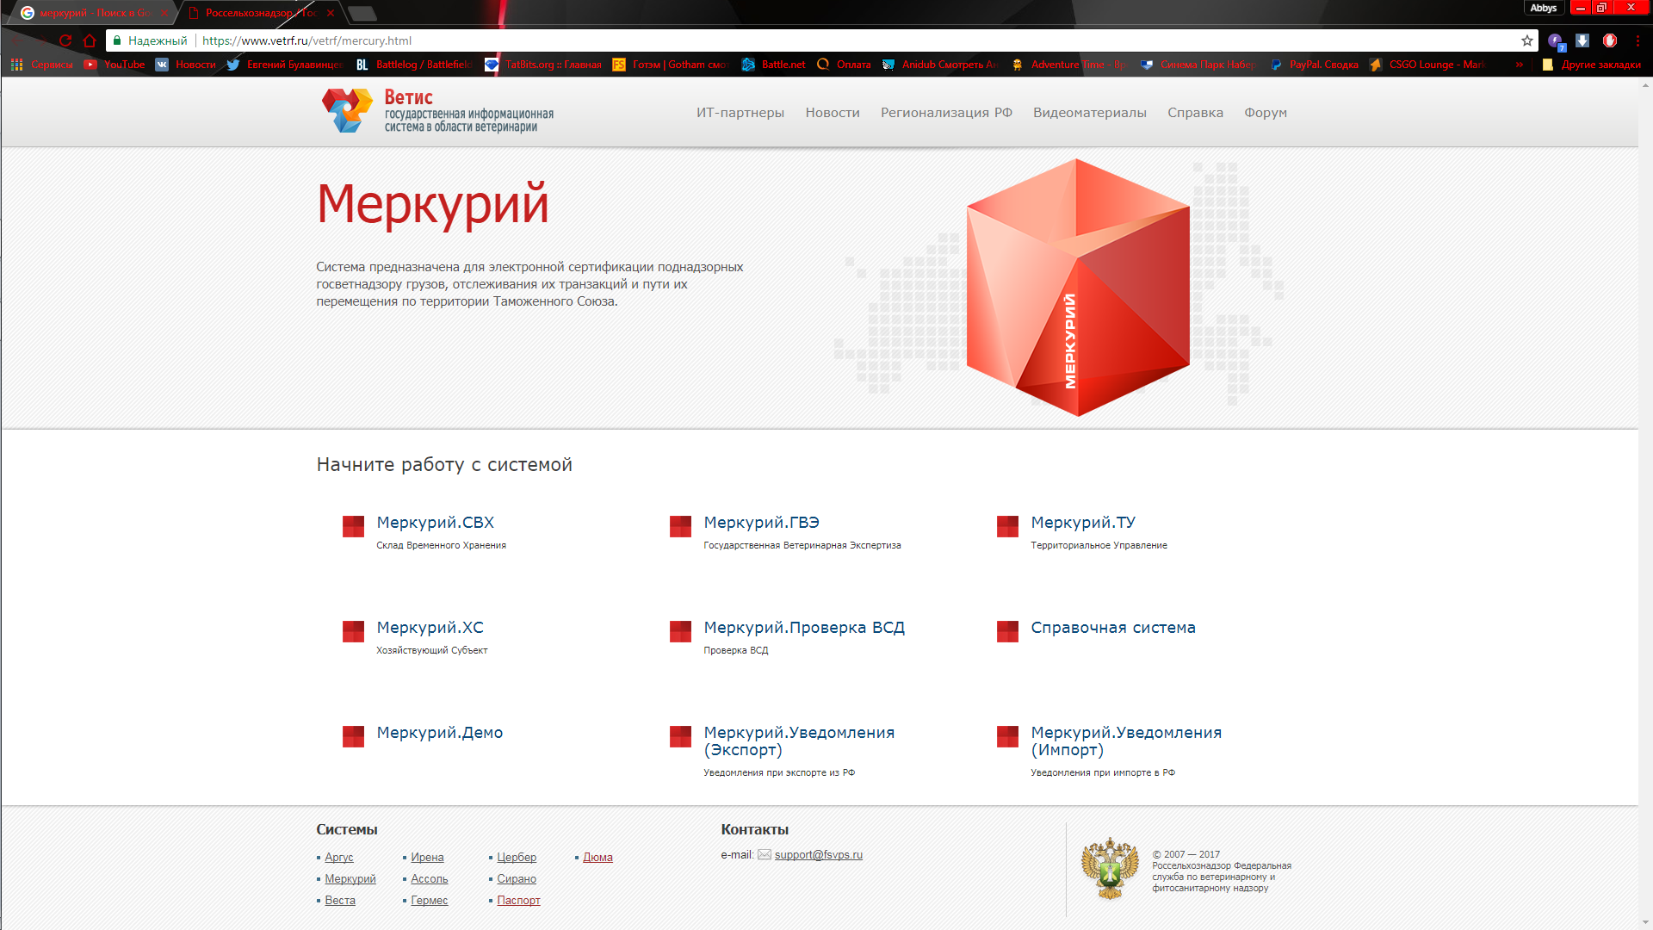
Для оформления ВСД в электронном виде Россельхознадзором разработана ФГИС «Меркурий» https://mercury.vetrf.ru

Slide 18
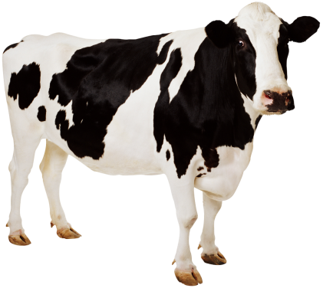




ФГИС «Меркурий» обеспечивает внедрение национальной системы прослеживаемости продукции животного происхождения
«от поля до тарелки» и предоставляет возможность поиска в обороте и отзыва из оборота небезопасной (не соответствующей установленным требованиям) продукции
Notes:
Электронная сертификация перевозок грузов позволяет:
Сократить затраты на использование бланков ВСД (примерно 1,5 млрд. руб. в год).
Устранить возможность использования поддельных ВСД, которые печатаются на
утерянных или украденных бланках.
Возможность автоматического учёта объёма входной и выходной продукции на
предприятии.
Возможность централизованной регистрации отбора проб и результатов исследований
груза на безопасность для исключения многократных проверок одной и той же
продукции по одному и тому же показателю безопасности.
Возможность отслеживания пути перемещения продукции по территории РФ, в том
числе и в случае её глубокой переработки.
Возможность донесения до потребителя продукции достоверной и полной информации
о её происхождении, включая проведённые лабораторные исследования.

Slide 19
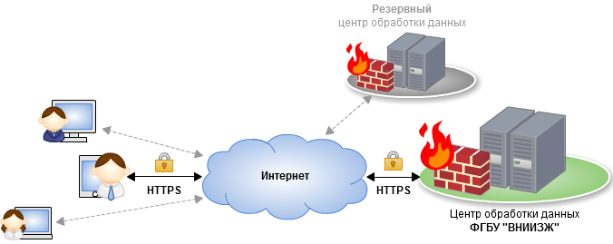
Особенности реализации
Система реализована в виде веб-приложения, то есть для работы с ней необходим компьютер, подключенный к интернету.
Работа осуществляется с помощью обычного веб-обозревателя (браузера). Таким образом, пользователю ничего не нужно устанавливать на своем рабочем месте.
Для входа пользователь должен набрать в адресной строке браузера адрес системы и ввести реквизиты доступа, выданные при регистрации в системе.
Notes:
Система «Меркурий» реализована в виде веб-
приложения, т.е. пользователи взаимодействуют с
системой через сеть Интернет. Благодаря этому все
пользователи всегда имеют доступ к актуальной
информации.
Сама программа «Меркурий» располагается на
центральном сервере, который также подключен к сети
Интернет, и занимается обработкой получаемых от
пользователей запросов и формирует ответ.
Благодаря этому, пользователям для работы с
системой «Меркурий» не нужно ничего устанавливать на
своих рабочих местах, необходим только доступ к сети
Интернет.
Поскольку центральный сервер может быть недоступен (например, в случае отключения его от сети Интернет или
отсутствии электропитания), то предусмотрен территориально удаленный резервный сервер, который автоматически
реплицируется с центральным и, в случае его отключения, начинает обрабатывать запросы пользователей до
восстановления работы основного сервера.
В случае, если доступ к сети Интернет временно отсутствует у пользователя, то предусмотрена разработка настольной
версии системы «Меркурий», которая потребует установки на рабочем месте и с которой пользователи могут работать
при отсутствии связи с сетью Интернет, а при ее появлении могут синхронизировать введенные на локальном компьютере данные с центральным сервером

Slide 20
Для получения доступа в ФГИС «Меркурий» необходимо пройти процедуру регистрации
Регистрация в ФГИС определена Порядком оформления ветеринарных сопроводительных документов в электронной форме, утвержденным приказом Минсельхоза России от 27.12.2016 № 589
Заявление на получение доступа в ФГИС «Меркурий» направляется оператору ФГИС, т.е. в Управление Россельхознадзора по Кировской области и Удмуртской Республике:
610035, Россия, г. Киров, Мелькомбинатовский пр-д, 8, Телефон/Факс:(8332) 54-14-27 e-mail:info@rshn43.ru
отдел ветеринарного надзора: 610002, г. Киров, ул. Ленина, д. 80а
Телефон/Факс: (8332) 64-58-27, 64-88-41, E-mail:vet.kirov@rshn43.ru
Можно подать электронную заявку на регистрацию хозяйствующего субъекта и его поднадзорных объектов через публичную форму регистрации ИС «Цербер» (http://cerberus.vetrf.ru)

Slide 21
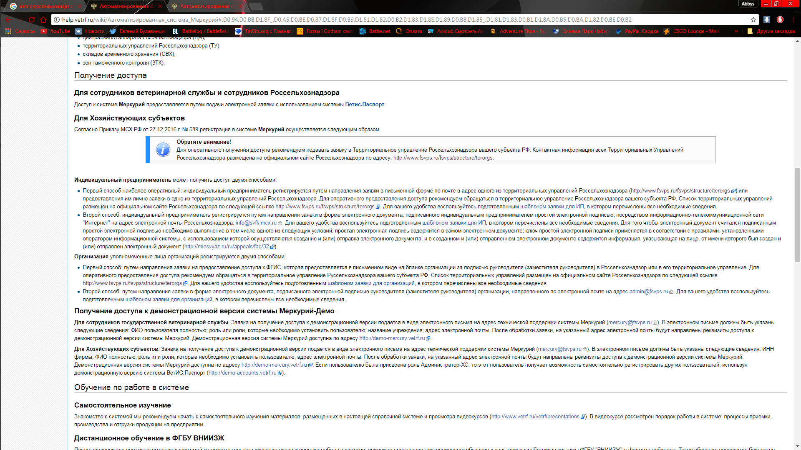
Получение доступа в ФГИС «Меркурий»

Slide 22
Права доступа в ФГИС «Меркурий» (по приказу № 589)
- Аттестованный специалист – оформление ВСД по приказу № 647
- Уполномоченное лицо - оформление ВСД по приказу № 646
- Авторизованный заявитель – подача заявок на оформление ВСД госветврачами
Администратор-ХС – подача заявок на регистрацию новых пользователей хозяйствующего субъекта
- Гашение сертификатов
- Оформление возвратных сертификатов

Slide 23
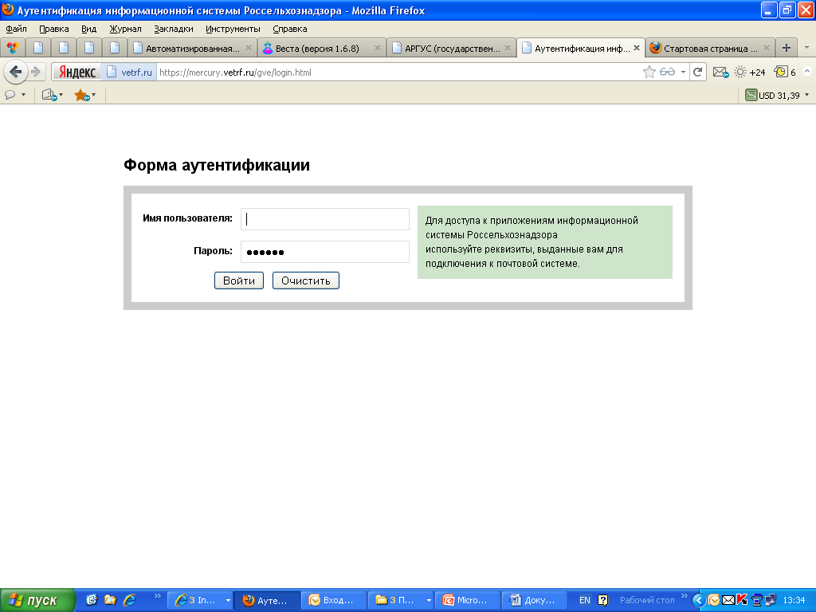
После регистрации индивидуальному предпринимателю или работнику организации предоставляется логин и пароль для входа в ФГИС
Для использования системы необходим логин и пароль

Slide 24
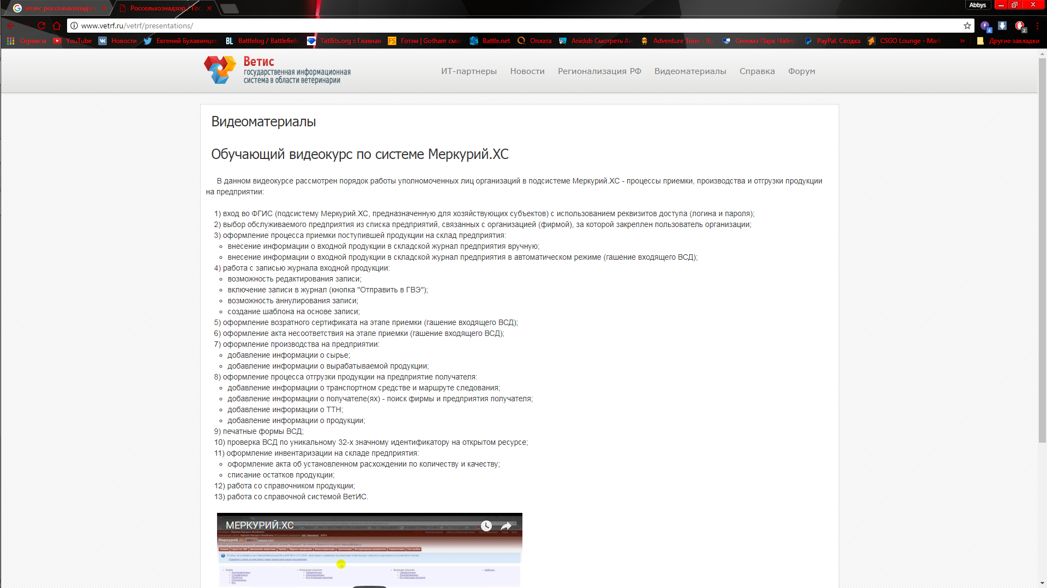
    Оформление ВСД в ФГИС «Меркурий» может осуществляться следующими способами:
    1. Можно оформить непосредственно в ФГИС
    «Меркурий», используя веб-интерфейс, т.е. вся информация о продукции вносится вручную
    -
    - ВСД может быть сформирован ФГИС «Меркурий» автоматически в результате взаимодействия с иной информационной системой через универсальный шлюз Ветис.API

Slide 25
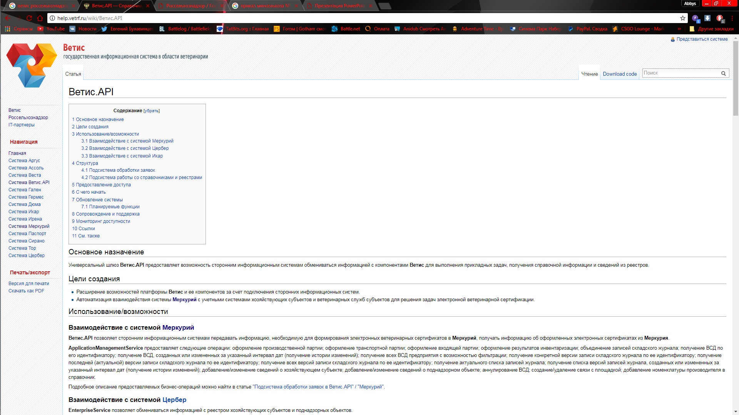
    Оформление ВСД в ФГИС «Меркурий» может осуществляться следующими способами:
    2. ВСД может быть сформирован ФГИС «Меркурий» автоматически в результате взаимодействия с иной информационной системой через универсальный шлюз Ветис.API

Slide 26
Универсальный шлюз Ветис.API
Вариант взаимодействия с системой «Меркурий» – интеграция с внешними информационными системами (информационные системы хозяйствующих субъектов или информационные системы, автоматизирующие деятельность ветеринарных служб).
Шлюз позволяет сторонним информационным системам передавать информацию, необходимую для формирования электронных ветеринарных сертификатов в Меркурий и получать информацию об оформленных электронных сертификатах из Меркурия.
Эти возможности обеспечивают оформление Меркурием проектов ветеринарных сертификатов в полуавтоматическом и формирование ветеринарных сертификатов в автоматическом режиме на основе данных, передаваемых складскими и иными информационными системами хозяйствующих субъектов, в которых содержится информация о перемещениях подконтрольных грузов.
Для реализации этих возможностей информационные системы хозяйствующих субъектов должны передавать информацию в Меркурий и посылать запросы на получение информации из Меркурия по определенным правилам – по тем, по которым работает универсальный шлюз. Для этого во внешних информационных системах нужно создать клиентские модули, которые будут «переводить» сообщения и запросы этих систем на язык, понятный Меркурию.

Slide 27
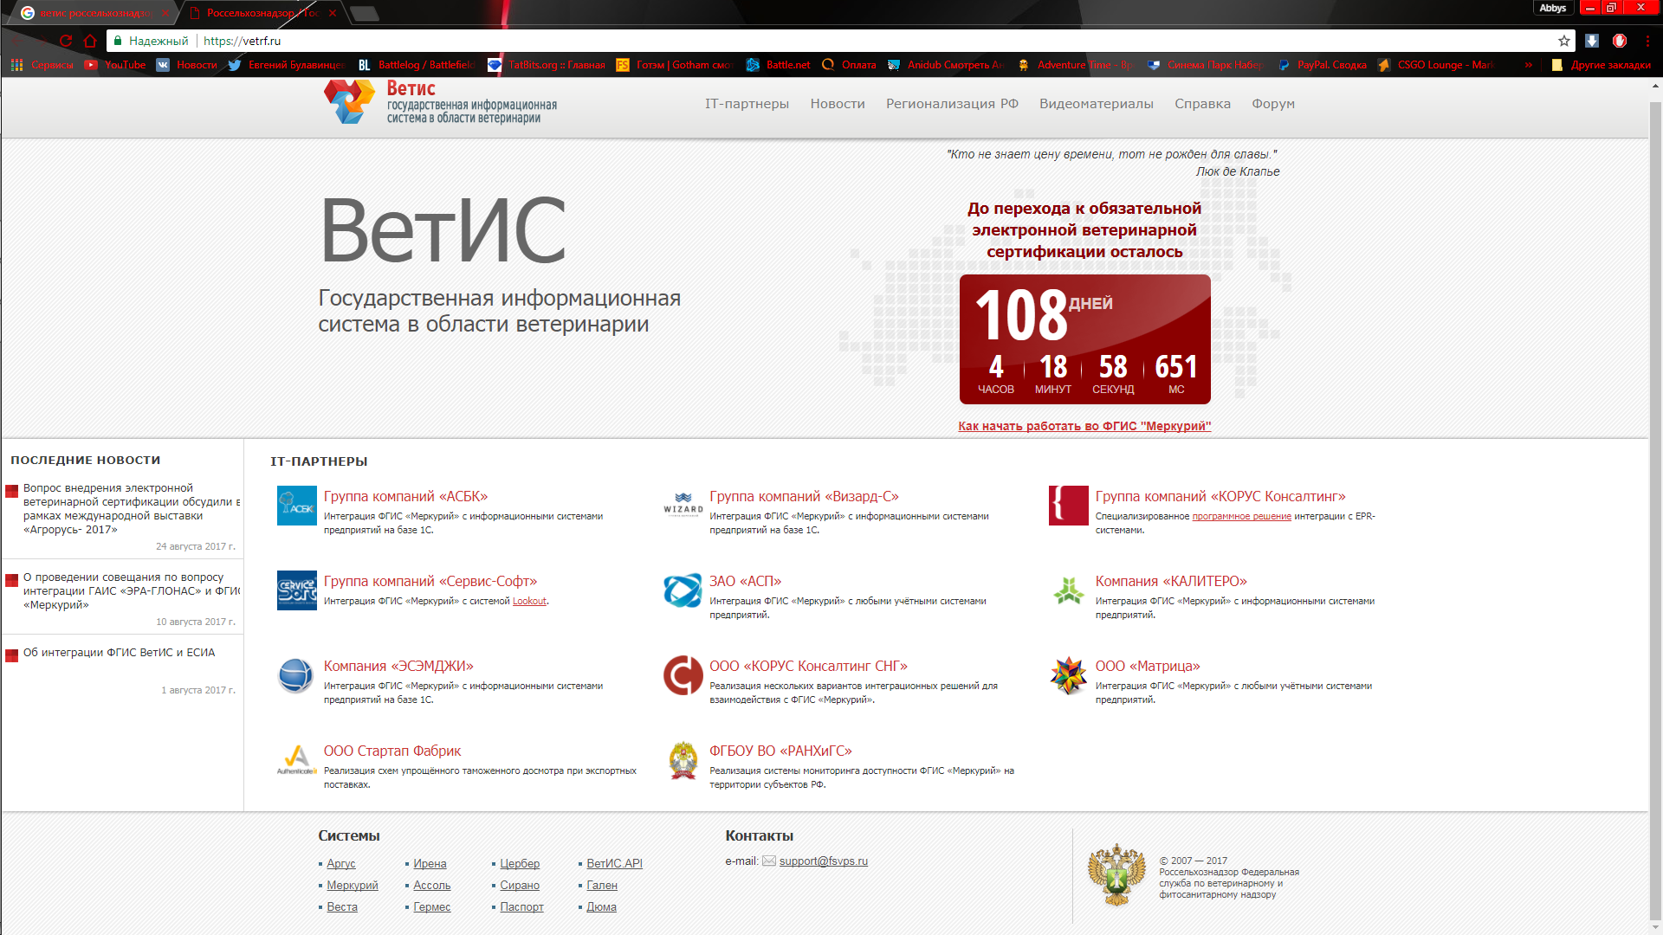
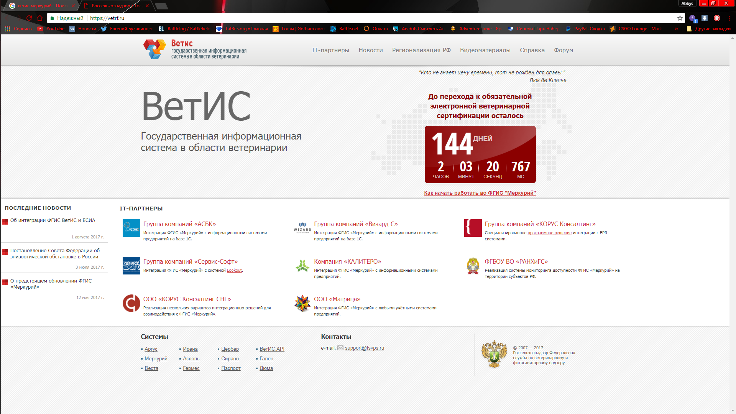
Интеграция с ФГИС «Меркурий»
ООО «Визард-Софт», г. Тверь, пр-т Чайковского, д. 23, тел: +7(4822) 65-58-57, Email:mercury1c@wizardc.ru
1С:Предприятие 8. «Управление ветеринарными сертификатами» партнер-разработчик компания "АСБК софт" тел.: 8-800-234-01-15; адрес электронной почты: vet-sert@asbc.ru
Компания «Агама», 88002344277, Email:mercury@agama.info
ООО «Матрица», г. Белгород, ул. Королева, д. 2а, офис 203, тел:(4722) 585-410, (4722) 52-87-11, 585-410, 52-87-11, E-mail:info@matrix24.ru и другие

Slide 28
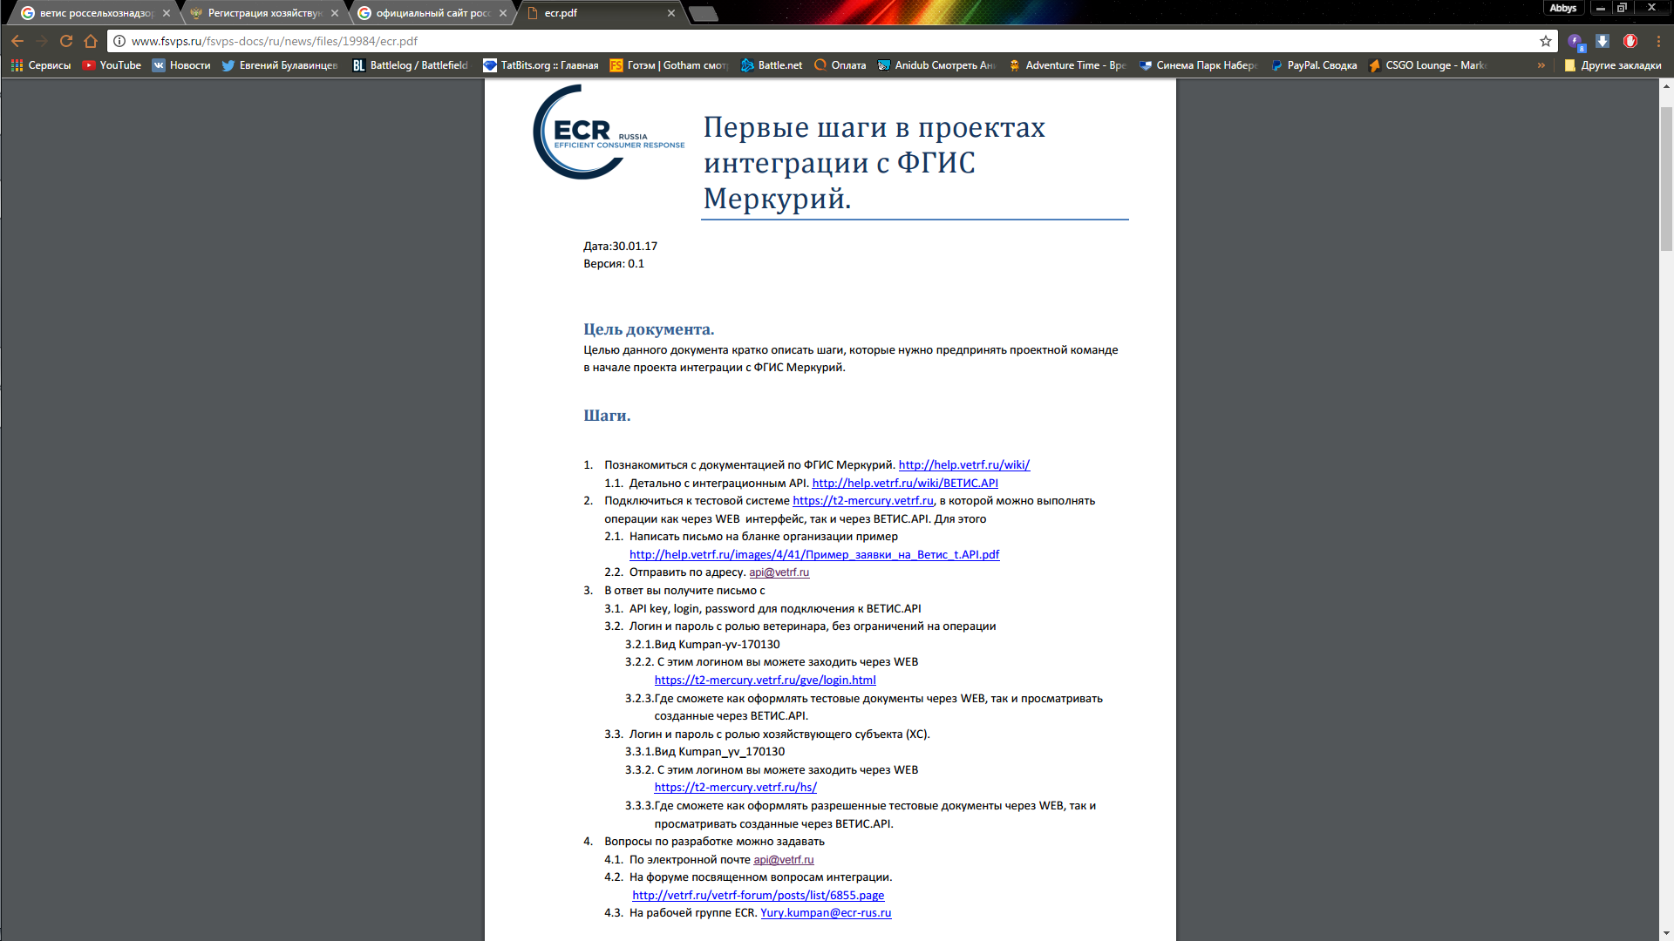
«О первых шагах в проектах интеграции с ФГИС Меркурий»
Официальный сайт Россельхознадзора, Новости 31 января 2017 г.
28

Slide 29
ФГИС «Меркурий»

Slide 30
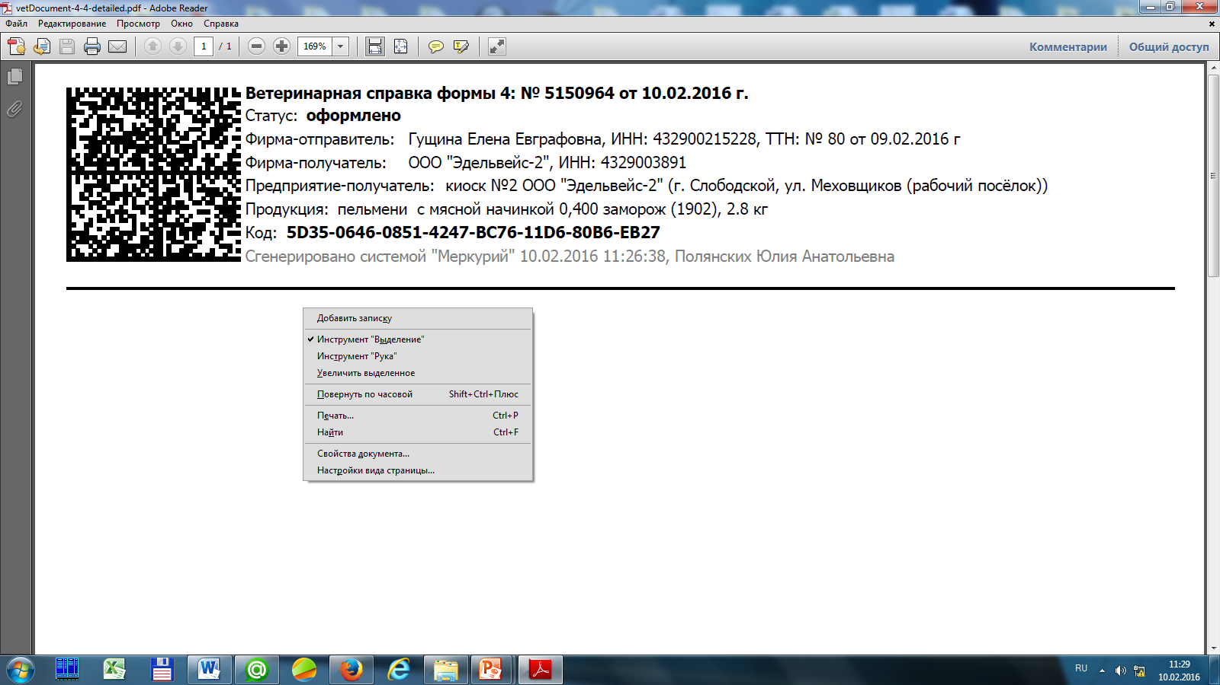
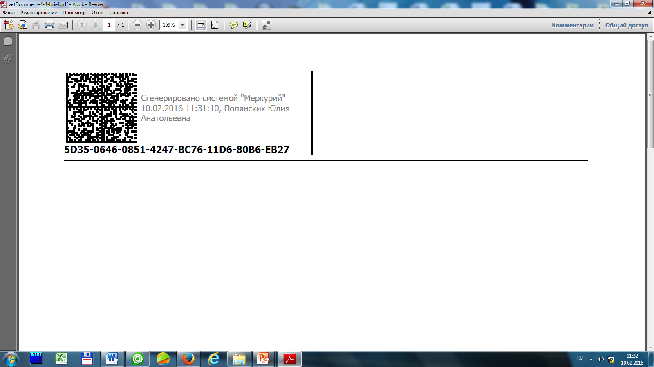
Формы печати ВСД
(сжатое с расширенной информацией и сжатое) сжатое)

Slide 31
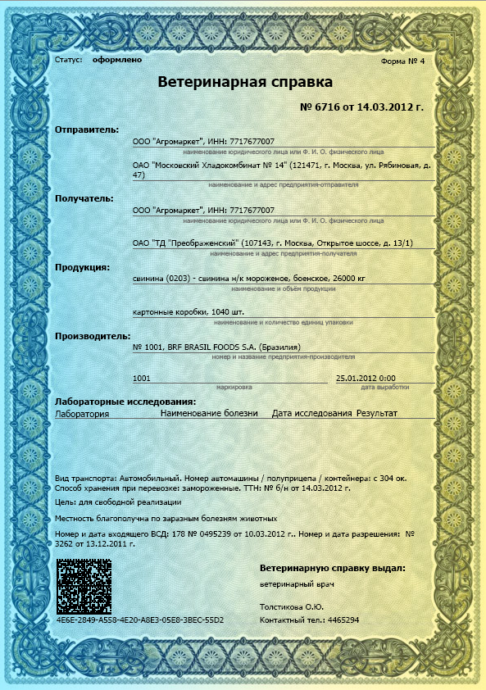
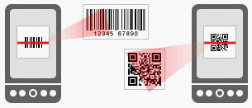
Проверка подлинности электронных ВСД
Каждому электронному ВСД присваивается уникальный идентификатор (код), позволяющий однозначно идентифицировать партию груза, на которую оформлен ВСД
A71F-2F68-6486-4FC3-8CE9-C9C7-D6D8-AC3A
Для упрощения проверки ВСД на форму печати наносится специальный бар-код, позволяющий проверить подлинность без необходимости ручного ввода кода. Для этого нужно лишь устройство, способное считывать информацию с бар-кода.

Slide 32
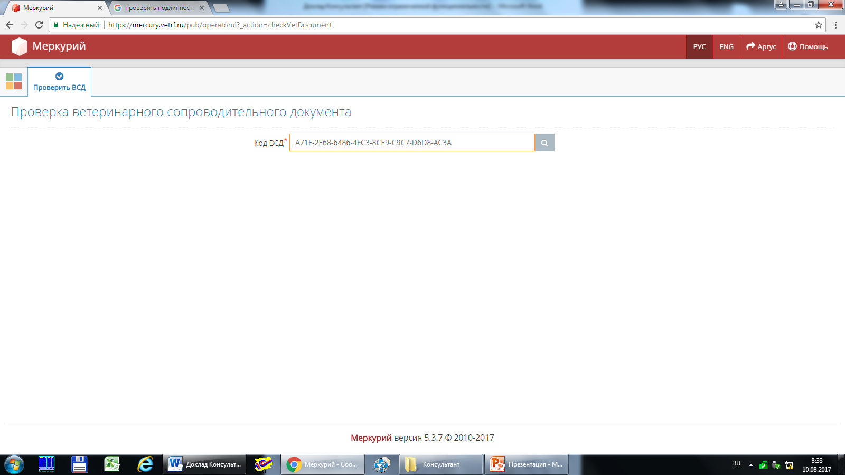
В любой момент заинтересованное лицо может проверить подлинность и статус ВСД, используя подсистему проверки подлинности электронных ВСД с публичным доступом (http://mercury.vetrf.ru/pub) При этом доступ к указанным данным осуществляется по уникальному идентификационному номеру ветеринарного документа tp://mercury.vetrf.ru/pub):

Slide 33
Гашение ВСД
* гашение ВСД должно осуществляться в течение 1 рабочего
дня после доставки и приемки подконтрольного товара в
месте назначения пользователем с правом доступа «гашение сертификатов»
Предприятия общественного питания, школы, детские сады, больницы, интернаты, магазины – гашение ВСД самостоятельно (получить доступ с правом гашения сертификатов)

Slide 34
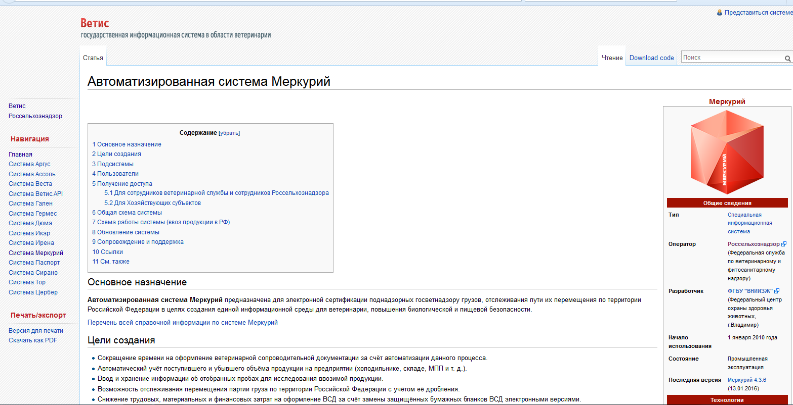
Справочная информация адрес: https://mercury.vetrf.ru/ help.vetrf.ru/wiki/Автоматизированная_система_Меркурий

Slide 35
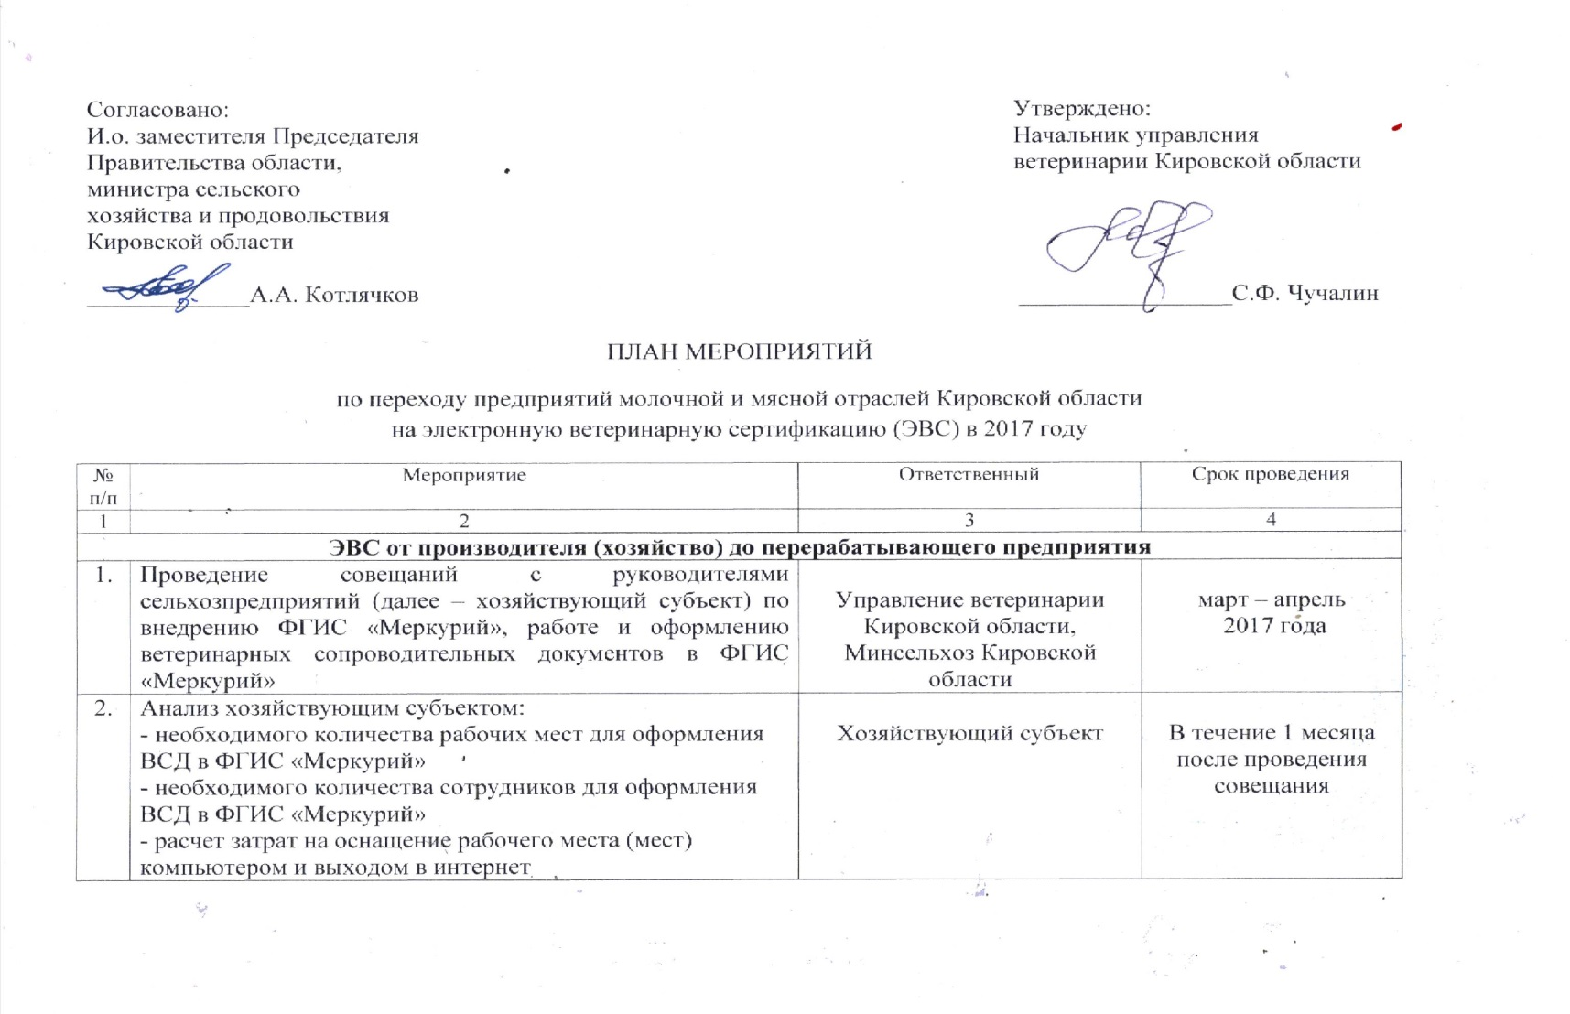
План мероприятий
по переходу предприятий молочной и мясной отраслей Кировской области на электронную ветеринарную сертификацию в 2017 году
План мероприятий
по переходу предприятий молочной и мясной отраслей Кировской области на электронную ветеринарную сертификацию в 2017 году

Slide 36
ЭВС от производителя (хозяйство) до перерабатывающего предприятия
Сельхозтоваропрозводитель:
- Анализирует необходимое количество рабочих мест и сотрудников для оформления ВСД в ФГИС «Меркурий»
Определяет работника (работников) хозяйства, кому будет дано право оформлять ВСД в ФГИС «Меркурий»
- Получает доступ в ФГИС «Меркурий»
Организует рабочее место для оформления ВСД с установкой компьютера и интернета
Обучает специалистов хозяйства работе в ФГИС «Меркурий»
Получение доступа к учебной версии ФГИС «Меркурий» для освоения способов оформления ветеринарных сертификатов: mercury@fsvps.ru
Переход на оформление ВСД в ФГИС «Меркурий» специалистом (специалистами) хозяйства на предприятия по переработке запланирован
на 3 – 4 квартал 2017 года

Slide 37
ЭВС: переработка и перемещение
Необходимо:
* Выбрать способ взаимодействия с ФГИС «Меркурий»: веб-интерфейс или интеграционный шлюз Ветис.API:
* Крупные и средние производители – интеграция учетной системы с ФГИС «Меркурий» через универсальный шлюз для автоматического оформления производственных и транспортных ВСД
Мелкие предприятия – оформление вручную заявок / ВСД непосредственно в интерфейсе системы «Меркурий»
* Проанализировать необходимое количество рабочих мест для оформления ВСД и количество сотрудников, кому будет дан доступ
* Определить, кому будет дана роль Администратор.ХС
* Для освоения способов оформления ветеринарных сертификатов получить доступ к учебной версии ФГИС «Меркурий» (служба технической поддержки: mercury@fsvps.ru)
и (или) шлюзу Ветис.API (api@vetrf.ru)

Slide 38
ЭВС: магазины, общественное питание, учреждения образования, здравоохранения, соцразвития
Анализируют необходимое количество рабочих мест и сотрудников для получения доступа в ФГИС «Меркурий» с ролью «Гашение» и «Оформление возвратных сертификатов»
Определяют работника (работников) кому будет дана роль «Администратор Хозяйствующий субъект»
Регистрируются и получают доступ в ФГИС «Меркурий»
Организуют рабочее место для оформления ВСД с установкой компьютера и интернета
Обучают специалистов хозяйства работе в ФГИС «Меркурий»

Slide 39
Справочная информация адрес: https://mercury.vetrf.ru/ help.vetrf.ru/wiki/Автоматизированная_система_Меркурий

Slide 40
Спасибо за внимание!

